Slide 1
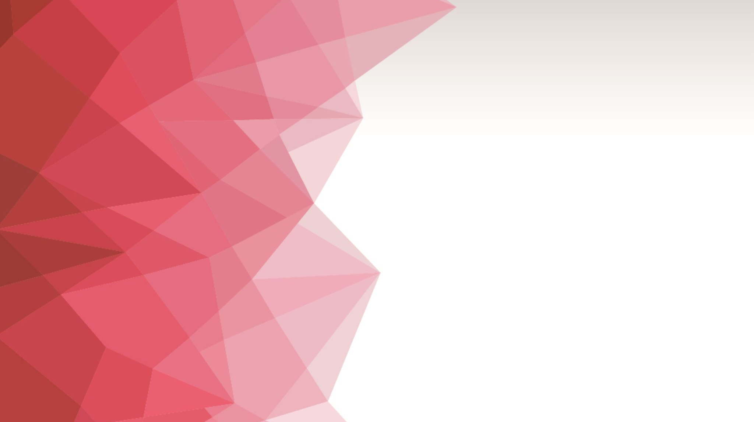
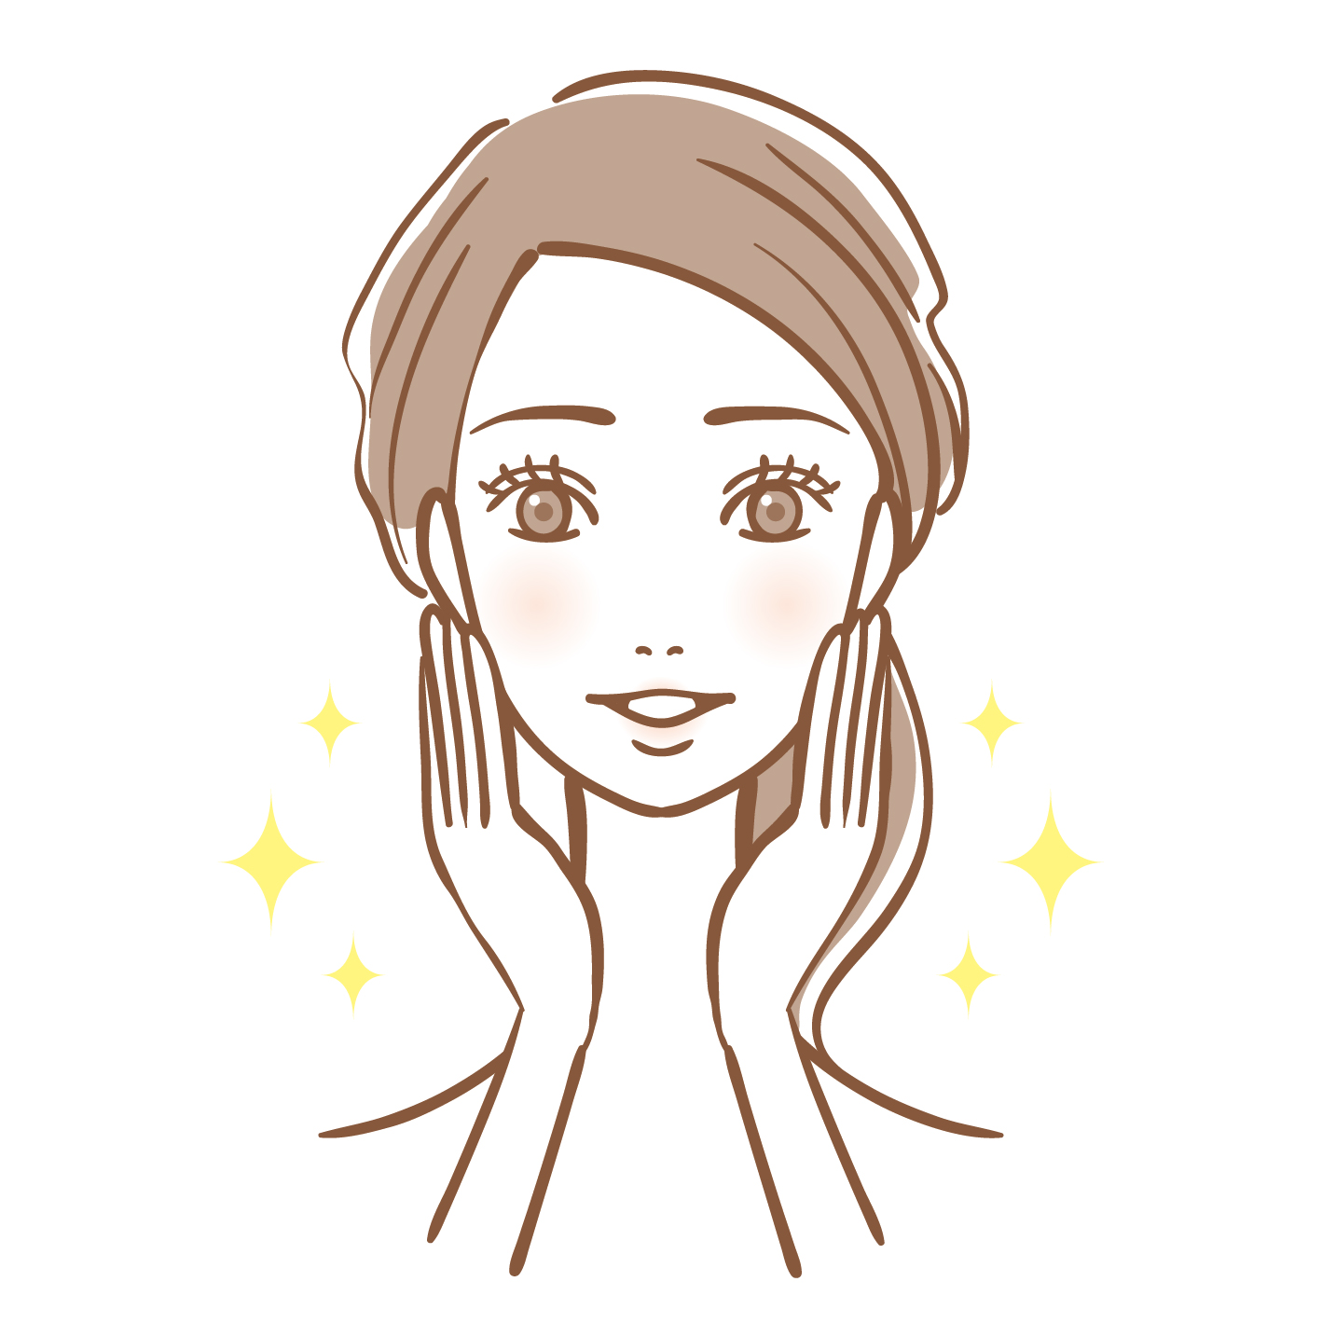
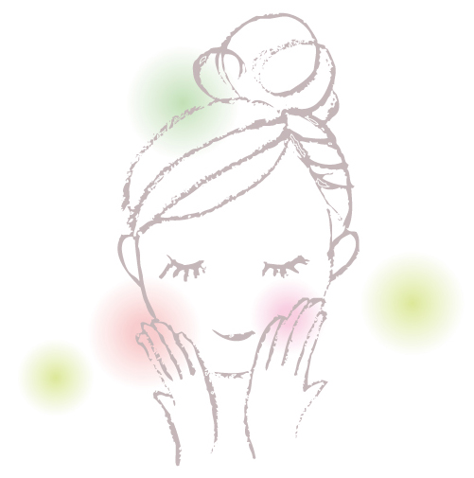
肌ケアピーリング3種
種類 | 施術内容・効果 | 料金
ケミカルピーリング 毛穴詰まり改善！ニキビなどの 肌荒れや肌トラブル改善へ | 酸性の薬剤をお顔全体に塗布し古い角質を取り除く治療ニキビ・ニキビ跡などの肌荒れ・毛穴の開きや黒ずみなどに適した治療。肌のターンオーバーを活性化し新しい角層の生成を促すことでニキビの原因となるアクネ菌を取り除きます。
ハイドラジェントル 毛穴洗浄で余分な角質や皮脂を吸引！透明感のあるやわらか肌へ | 特殊な水流、吸引で肌に優しく余分な角質や皮脂を吸引。ポアレスという角質軟化剤を鼻にパックしながら行うことで毛穴に詰まった角栓を軟化させより効果的に施術を進めていきます。水溶性・脂溶性の薬剤を噴射しながら行い、老廃物を除去しながら毛穴詰まり、ざらつき、くすみをとり透明感のある肌へ導きます。
マッサージピール コラーゲン生成し肌質改善！キメの整ったツヤ肌へ導き素肌力アップ | 皮膚を剥離せず真皮層へ美容成分を浸透させることにより、ハリや弾力アップ、小じわの改善、ツヤ肌へ導きます。繊維芽細胞を活性化させることによりコラーゲン増生を図り、またコウジ酸のメラニン生成抑制作用によりシミやくすみの改善、キメの乱れからくる毛穴目立ちやざらつき改善効果もあります。 | 初回トライアル 16500円(税込) 1回 27500円(税込) 6回コース 105600円(税込)

